Slide 1



«соревнование ПРОФЕССИОНАЛОВ –
ШАГ ВПЕРЕД К ПРОФЕССИОНАЛЬНОМУ РОСТУ»
Методические диалоги
«География, учитель, образовательная среда»
Ковалева Алёна Анатольевна,
учитель географии МАОУ гимназии №55 им. Е.Г. Вёрсткиной г. Томска,
победитель конкурса «Премии лучшим учителям за достижения в педагогической деятельности»

Slide 2




Конкурс профессионального мастерства – это возможность…
продемонстрировать свои навыки и знания;
получить оценку коллег и экспертов;
обменяться опытом с другими педагогами;
повысить свою мотивацию к самосовершенствованию;
получить общественное признание и повысить самооценку;
получить призы и награды.

Slide 3

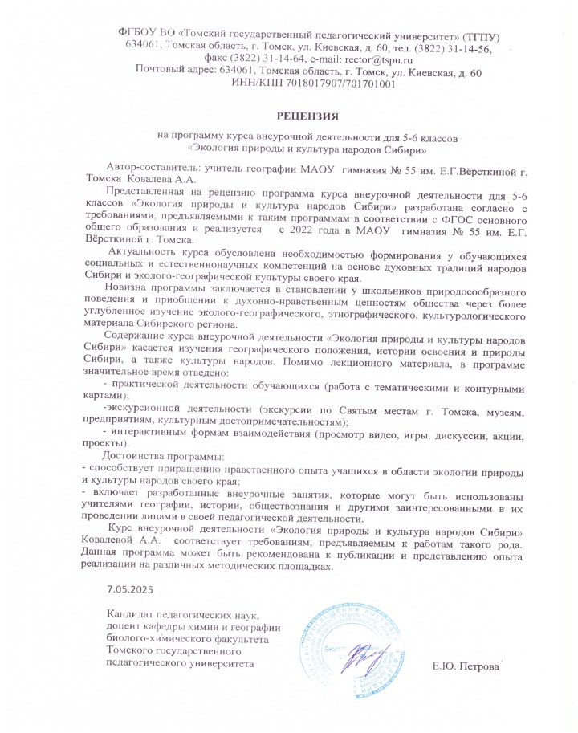

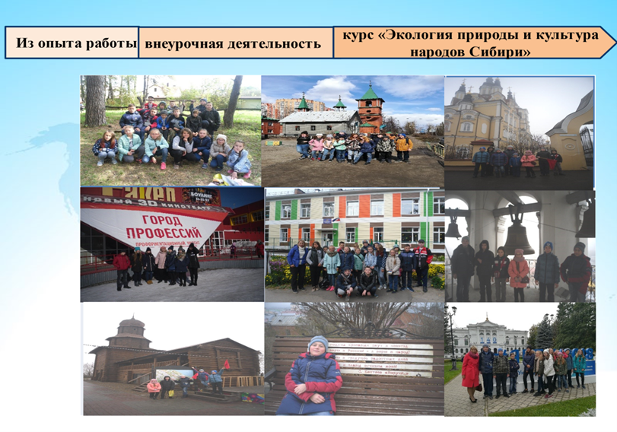
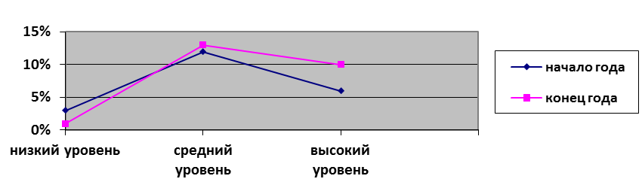
Критерий 1
Наличие собственной методической разработки по предмету, имеющей положительное заключение по итогам апробации в профессиональном сообществе
Динамика уровня мотивации обучения

Slide 4

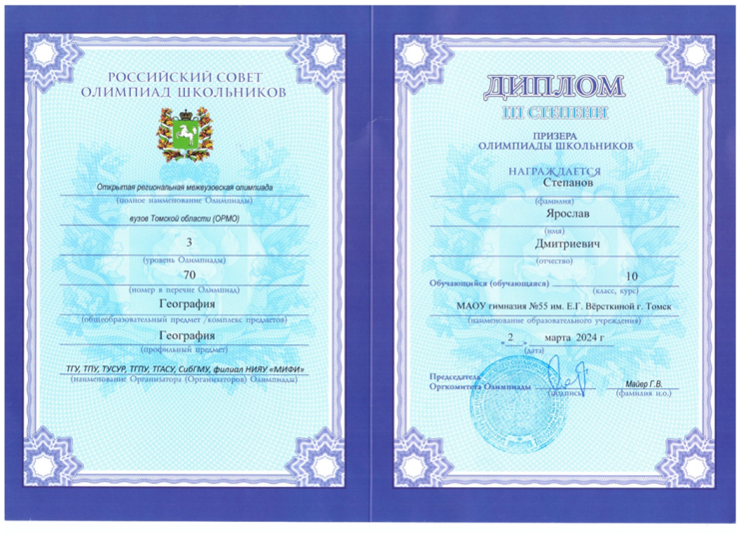
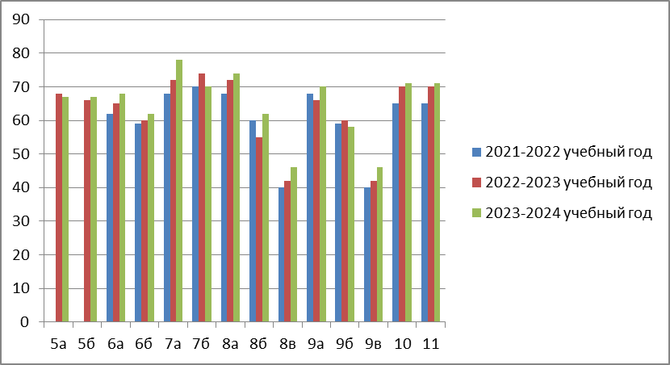
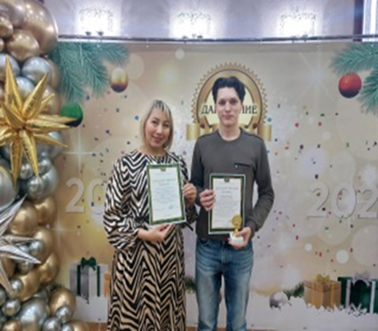

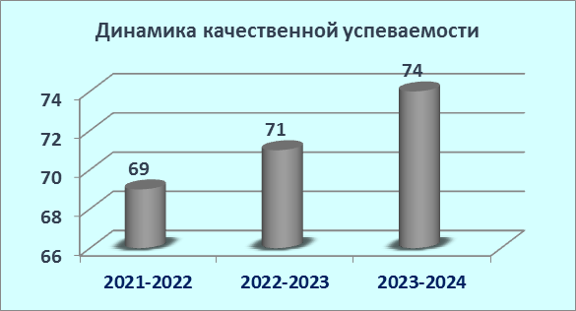
Критерий 2
Высокие результаты учебных достижений обучающихся
при их позитивной динамике за последние 3 года

Slide 5
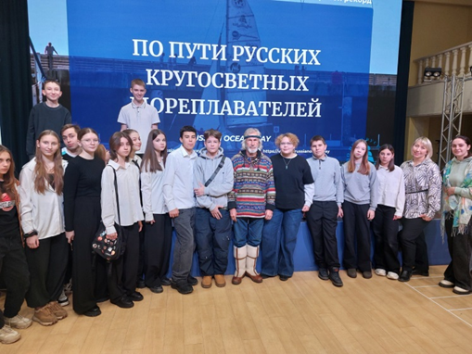



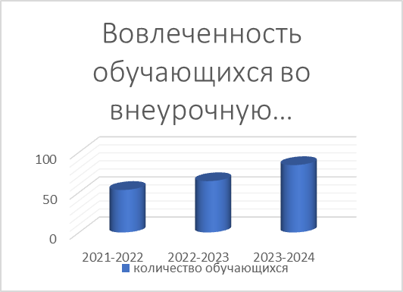
Критерий 3
Высокие результаты внеурочной деятельности обучающихся по учебному предмету
Организация, транслирование и публикация
открытых образовательных событий (предметных) для обучающихся

Slide 6
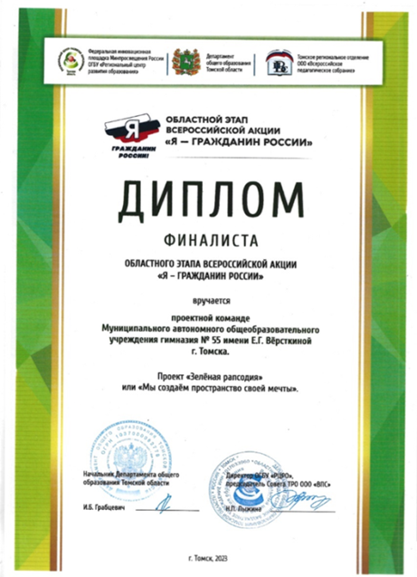


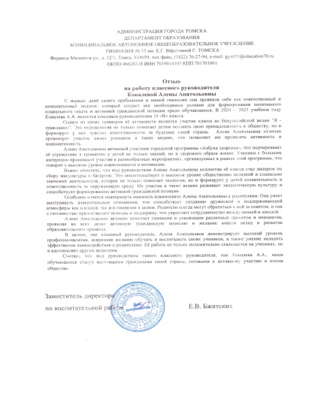

Критерий 4
Создание учителем условий для приобретения обучающимися позитивного социального опыта, формирования гражданской позиции за последние 3 года
Основные направления воспитательной работы:
1. Мир вокруг нас | Цель: Создание условий для духовно - нравственного развития личности, взаимопомощь другим людям, добро, мир вокруг.
2. За здоровый образ жизни | Цель: формирование у учащихся знаний, умений и навыков по безопасности жизнедеятельности, сохранения своего здоровья, потребности в ведении здорового образа жизни.
3. Я - гражданин | Цель: Формирование сознания и гражданской ответственности у учащихся, формирование социальной и творческой активности.
4.Профориентация | Цель: Формирование устойчивых и обоснованных профессиональных интересов, которые помогут старшеклассникам при самостоятельном выборе жизненного пути, жизненной позиции.

Slide 7
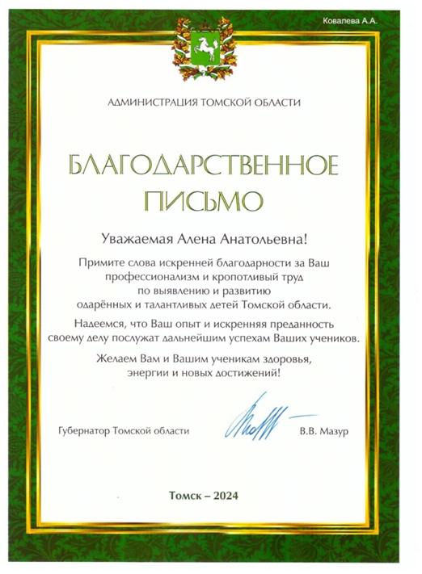
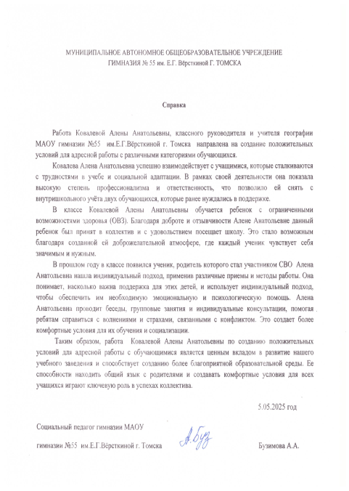
Критерий 5
Создание учителем условий для адресной работы с различными категориями обучающихся (одаренные дети, дети из социально неблагополучных семей, дети, попавшие в трудные жизненные ситуации, дети из семей мигрантов, дети-сироты и дети, оставшиеся без попечения родителей, дети-инвалиды и дети с ограниченными возможностями здоровья, дети с девиантным поведением)
Категории детей, обучающиеся в МАОУ гимназии №55 им. Е.Г. Версткиной:
дети из социально неблагополучных семей, дети с девиантным поведением,
дети с ОВЗ,
одаренные дети.
Общественное признание работы педагога с различными категориями обучающихся прослеживается:
в признании профессиональным сообществом;
в положительных отзывах на работу учителя от коллег по ОУ (социального педагога)
в положительных отзывах на работу учителя от родителей

Slide 8
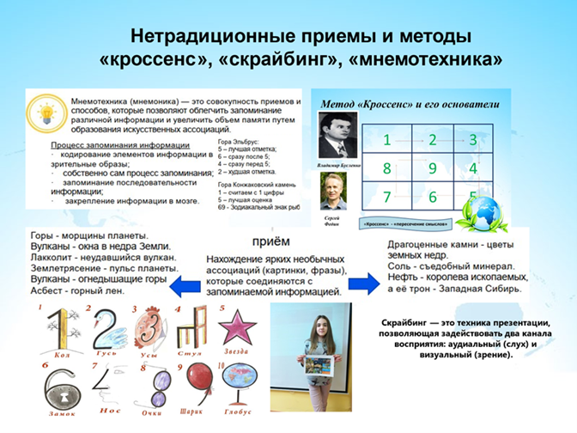
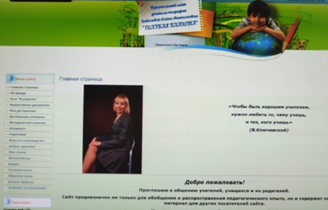

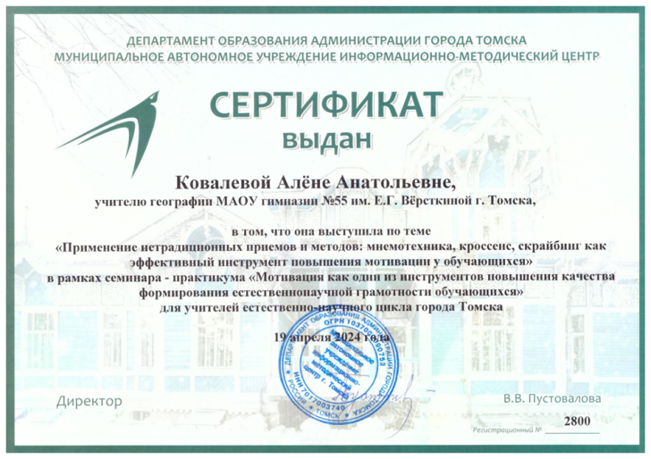
Критерий 6
Обеспечение высокого качества организации образовательного процесса на основе эффективного использования учителем различных образовательных технологий, в том числе дистанционных образовательных технологий или электронного обучения
Мой персональный сайт учителя «Голубая планета» - https://geoplanet.ucoz.net

Slide 9
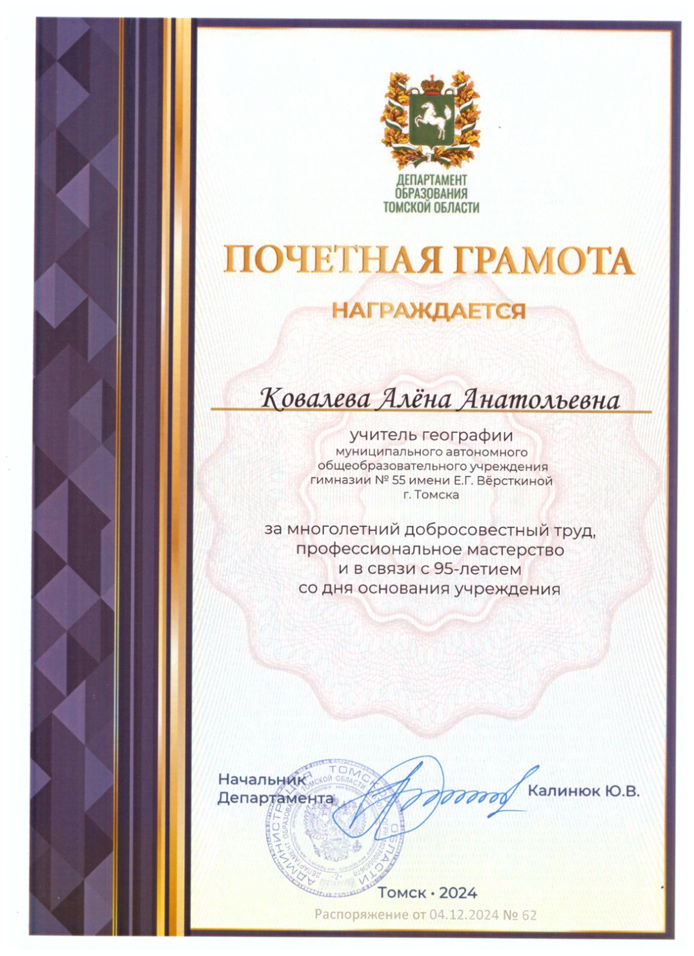
Критерий 7
Непрерывность профессионального развития учителя
7.1. Наличие и реализация ИОП/ИОМ педагога
7.2. Наличие курсов повышения квалификации, второго высшего образования, магистратуры, аспирантуры и т.п.
7.3. Наличие опыта экспертной деятельности
7.4. Выступления на открытых образовательных событиях
7.5. Победы и призовые места на очных профессиональных педагогических конкурсах, учредителями которых являются Министерство образования и науки, Министерство Просвещения РФ, АНО «Россия-страна возможностей», организации общего, профессионального образования, органы исполнительной власти Томской области

Slide 10


Slide 11






Ковалева Алёна Анатольевна, учитель географии МАОУ гимназии №55 им. Е.Г. Вёрсткиной г. Томска

